Slide 1
รายงานการทำงานของแอปพลิเคชัน
TOR Generator
ระบบจัดทำและตรวจสอบ TOR ตาม พ.ร.บ. การจัดซื้อจัดจ้างและการบริหารพัสดุภาครัฐ พ.ศ. 2560
เวอร์ชัน 0.2.3 · 21 สิงหาคม 2026 · Next.js 14 + FastAPI + LangGraph

Slide 2
สารบัญ
บท | เนื้อหา
1–2 | สรุปหนึ่งหน้า · ผู้ใช้และสิทธิ์
3–4 | Frontend Next.js · Backend FastAPI + 13 หมวด TOR
5 | Workflows 5 Phase, LangGraph, แชท, ตรวจไฟล์, อนุมัติ
6–7 | Features และ Functions ที่ขับการใช้งาน
8–9 | Rule Engine · Docker / LLM / seed / skills
10 | Unit tests จริง 21 ส.ค. 2026 (Vitest 167 / pytest 1500 + live 14 / E2E headed 20)
TOR Generator v0.2.3 · รายงานการทำงาน · 21 ส.ค. 2026

Slide 3
แอปนี้แก้ปัญหาอะไร
• เขียน TOR ด้วยมือใช้เวลานาน ตกหัวข้อกฎหมาย และจัดรูปแบบราชการยาก
• บังคับโครง 13 ส่วน (s1–s13) + ขอบเขตงานย่อย s4.1–s4.14 รวม 27 ช่อง
• รับชุดเอกสารในแชท → จัดเข้าช่อง → ตรวจด้วย Rule Engine → คนยืนยันหมวดเสี่ยง → ส่งออก Word/PDF
• เส้นทางหลักบนหน้าจอคือ 5 Phase ไม่ใช่วิซาร์ด 8 ขั้น (เหลือไว้เพื่อความเข้ากันได้)
• ค่าเริ่มต้นประมวลผลในเครื่อง: Gemma + EmbeddingGemma ผ่าน LM Studio ไม่ส่งข้อมูลออกถ้าอยู่โหมด on_prem
TOR Generator v0.2.3 · รายงานการทำงาน · 21 ส.ค. 2026

Slide 4
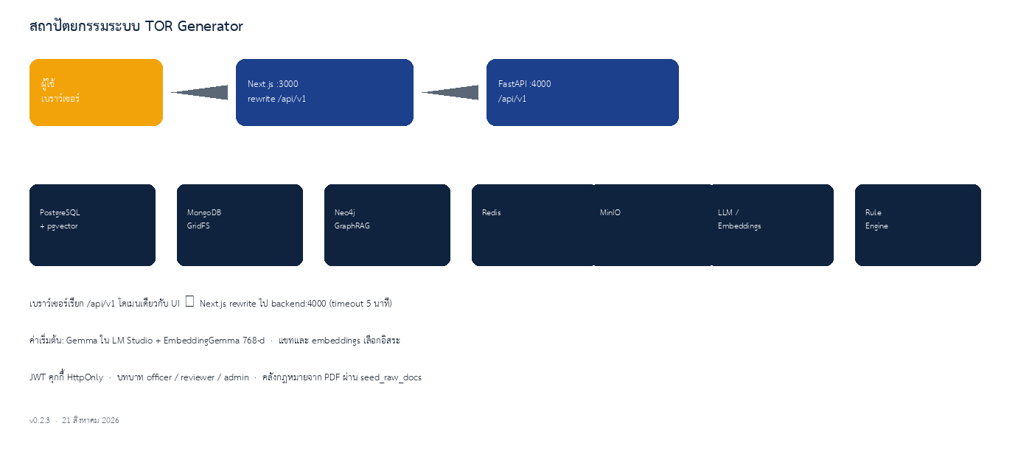
สถาปัตยกรรมรวม
TOR Generator v0.2.3 · รายงานการทำงาน · 21 ส.ค. 2026

Slide 5
ผู้ใช้และสิทธิ์
บทบาท | ทำได้ | ทำไม่ได้
เจ้าหน้าที่ | โครงการของตนเอง, คลังส่วนตัว, ถาม-ตอบ, ส่งตรวจ | เห็นของคนอื่น / อนุมัติ / ตั้งค่า AI
ผู้ตรวจสอบ | เห็นทุกโครงการ, อนุมัติหรือส่งกลับ | แม่แบบ ผู้ใช้ การตั้งค่า AI
ผู้ดูแล | ทุกอย่างของ reviewer + แอดมินคลัสเตอร์ | —
JWT อยู่ในคุกกี้ HttpOnly tor_access_token (SameSite=Lax) เมนูหลัก: แดชบอร์ด · ฐานความรู้ · ร่าง TOR · ตรวจสอบ TOR · ถาม-ตอบ · คู่มือ แอดมิน: แม่แบบ · ฐานความรู้ (จัดการ) · ผู้ใช้ · การตั้งค่า AI
TOR Generator v0.2.3 · รายงานการทำงาน · 21 ส.ค. 2026

Slide 6
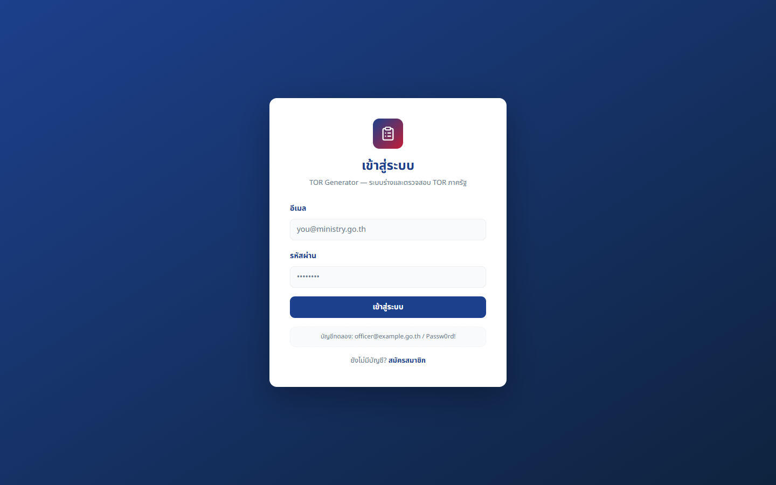
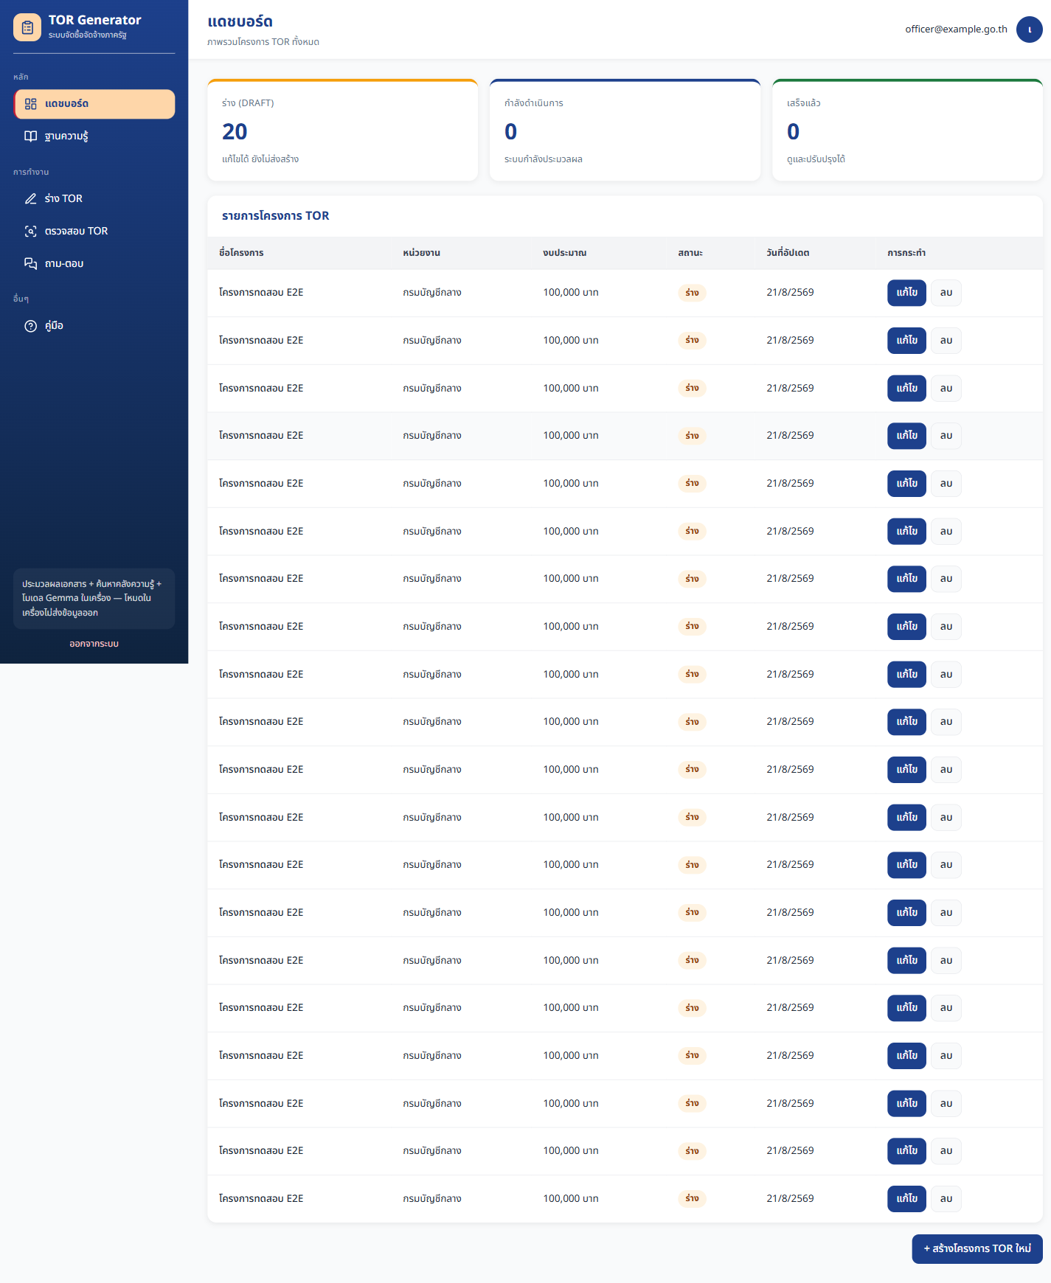
หน้าจอหลัก
เข้าสู่ระบบ
แดชบอร์ดโครงการ
TOR Generator v0.2.3 · รายงานการทำงาน · 21 ส.ค. 2026

Slide 7
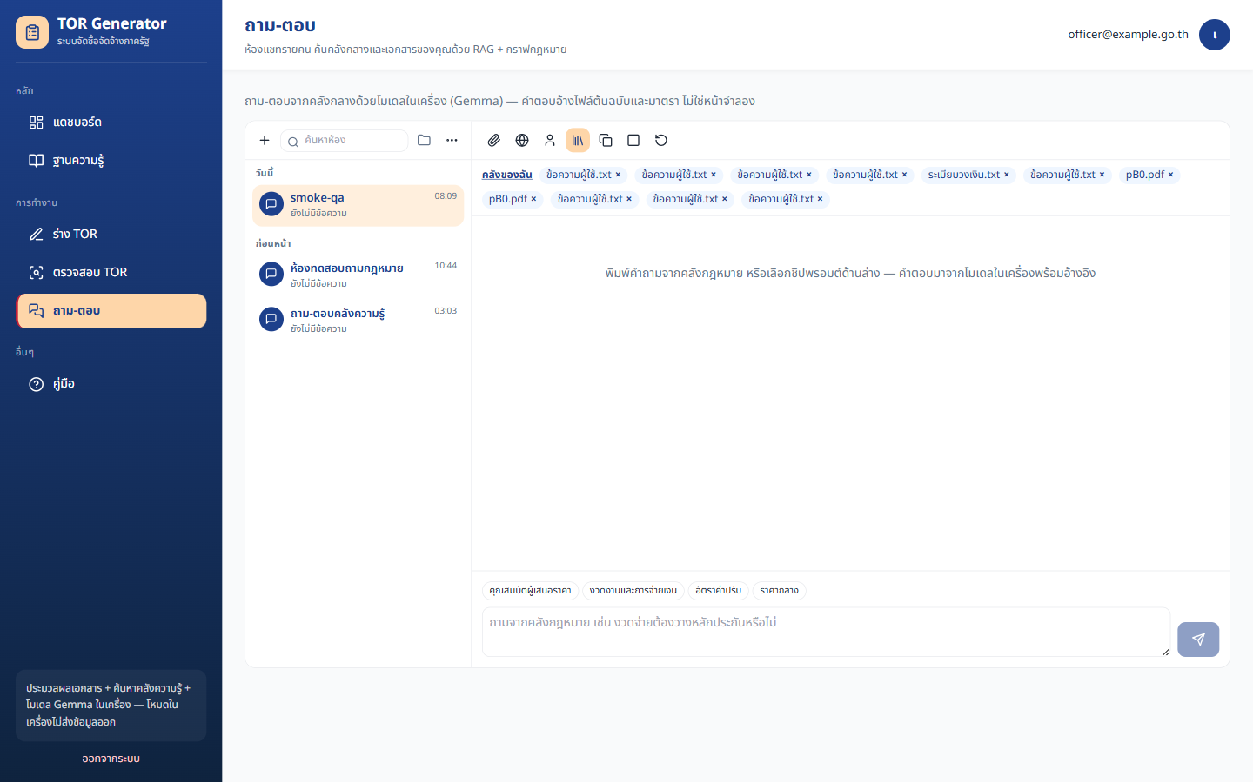
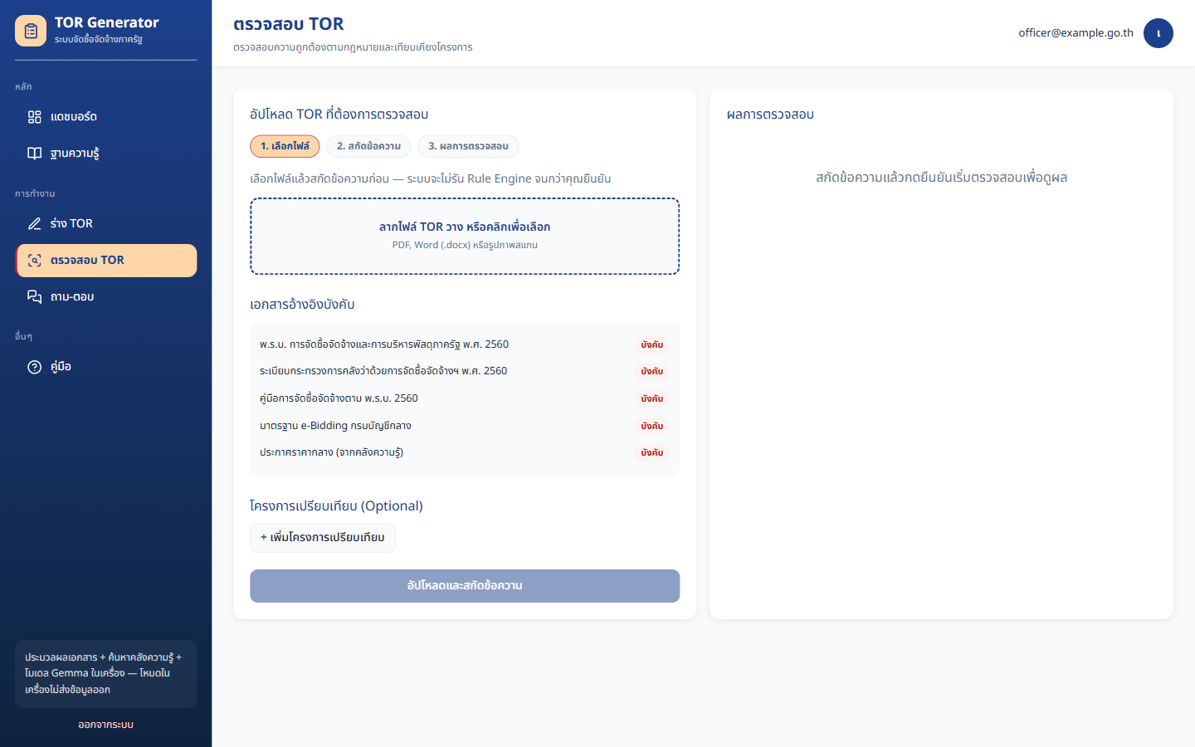
สามเครื่องมือหลักของเจ้าหน้าที่
เครื่องมือ | หน้า | ผลที่ควรเห็น
ร่าง TOR | /projects/{id}/draft · 5 Phase | เนื้อหา s1–s13 พร้อมส่งตรวจ
ตรวจสอบ TOR | Phase 3 + /review | คะแนน ≥70 / findings / suggestions
ถาม-ตอบ | /chat (SSE + citations) | คำตอบยาวพร้อมชิปอ้างอิงจากคลัง
TOR Generator v0.2.3 · รายงานการทำงาน · 21 ส.ค. 2026

Slide 8
Frontend — Next.js 14
ชั้น | รายละเอียด
คำขอ | Browser → /api/v1 (โดเมนเดียว) → rewrite backend:4000 timeout 5 นาที
สถานะ | Zustand: auth / project / ui · JWT ไม่อยู่ใน localStorage
ร่าง | DraftWorkspace คือ UI จริง · วิซาร์ด 8 ขั้นเป็นเส้นเข้ากันได้
เกตเฟส | phase-gate.ts ล็อก Phase 2 จนกว่า ready_to_compose
แชท | ChatShell + SSE · kind=kb ที่ /chat คนละประวัติกับ draft_intake
TOR Generator v0.2.3 · รายงานการทำงาน · 21 ส.ค. 2026

Slide 9
Backend — ชั้นระบบ
ชั้น | โฟลเดอร์ | หน้าที่
HTTP | api/v1/endpoints | REST + SSE
Domain | domain | s1–s13, slots, magic bytes
Orchestrator | orchestrator | กราฟรายหมวด + กราฟเอเจนต์
RAG | rag | สกัด หั่น ค้น ACL กราฟ
Rules | rule_engine | คะแนนกำหนดได้ซ้ำ ผ่านที่ ≥ 70
Providers | providers | LLM / embeddings / vector อิสระ
Export | export | DOCX PDF ไทย MinIO
TOR Generator v0.2.3 · รายงานการทำงาน · 21 ส.ค. 2026

Slide 10
13 หมวด TOR และจุด HITL
คีย์ | ชื่อ | ต้องคนยืนยัน
s1 / s2 | ความเป็นมา / วัตถุประสงค์ | ไม่
s3 | คุณสมบัติผู้เสนอราคา | ใช่
s4 | ขอบเขตงาน + s4.1–s4.14 | ไม่ (บังคับย่อย s4.1, s4.8)
s5 / s7 | ระยะเวลา / สถานที่ | ไม่
s6 / s8 | งบประมาณ / งวดจ่าย | ใช่
s9 / s11 / s12 | รับประกัน / เกณฑ์ / เอกสารยื่น | ไม่
s10 / s13 | ค่าปรับ / เงื่อนไขอื่น | ใช่
TOR Generator v0.2.3 · รายงานการทำงาน · 21 ส.ค. 2026

Slide 11
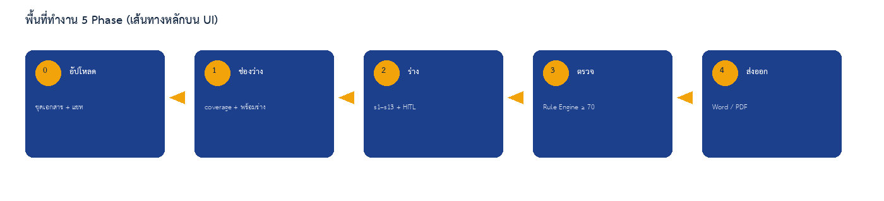
Workflow หลัก — 5 Phase
TOR Generator v0.2.3 · รายงานการทำงาน · 21 ส.ค. 2026

Slide 12
เกตแต่ละเฟส
Phase | งานผู้ใช้ | ปลดล็อกเมื่อ
0 อัปโหลด | ลากไฟล์เข้าแชทโครงการ | มีไฟล์หรือข้อความ
1 ช่องว่าง | ตารางความครบ ดึงกฎหมาย กดพร้อมร่าง | ready_to_compose = true
2 ร่าง | แก้หรือ AI ร่าง 13 หมวด + HITL | ครบ 13 และยืนยัน s3 s6 s8 s10 s13
3 ตรวจ | คะแนน Rule Engine แล้วส่งขออนุมัติ | reviewer/admin อนุมัติหรือส่งกลับ
4 ส่งออก | Word / PDF ฟอนต์ไทย วันที่ พ.ศ. | e-Bidding อยู่นอกแอป
TOR Generator v0.2.3 · รายงานการทำงาน · 21 ส.ค. 2026

Slide 13
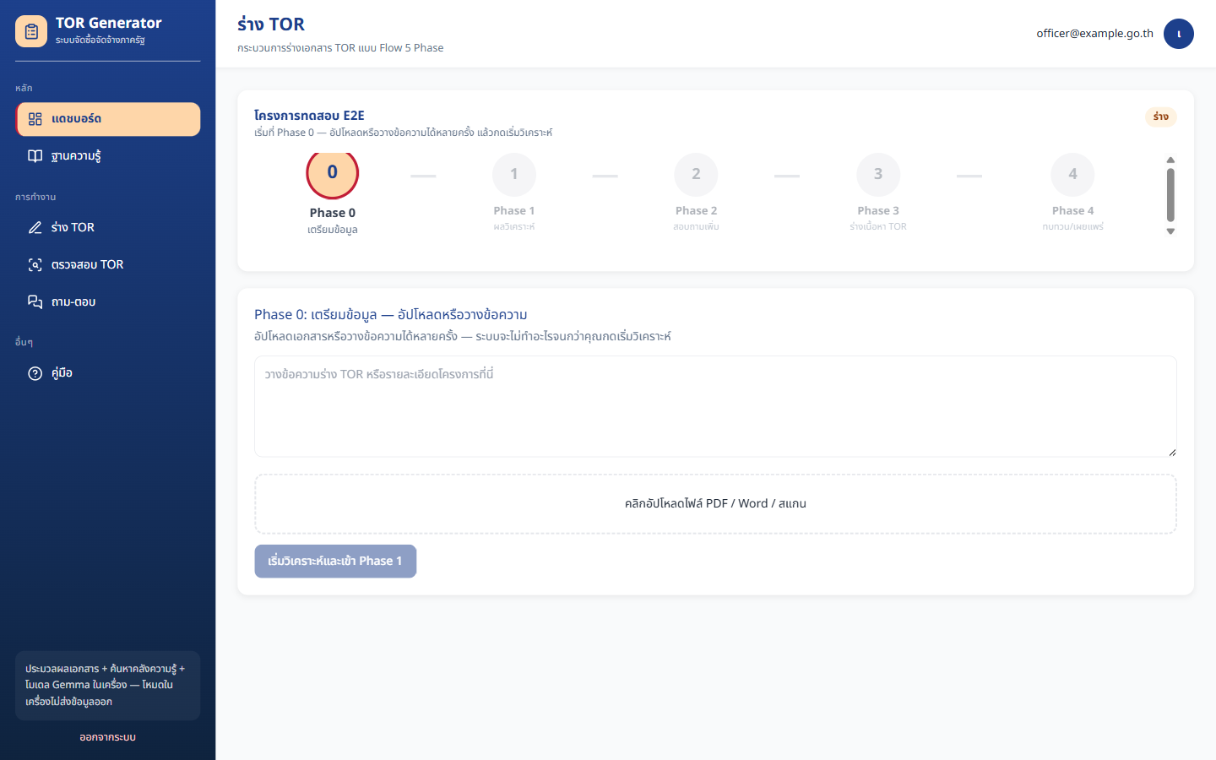
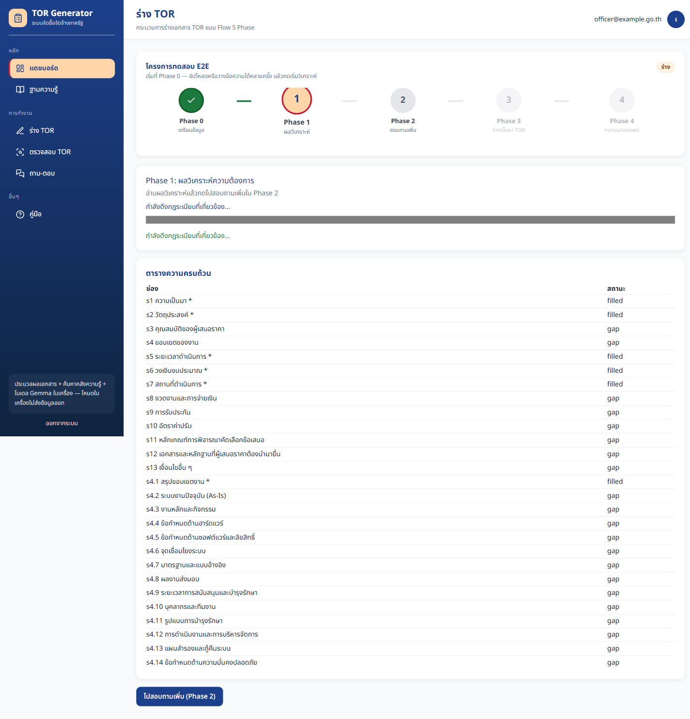
ภาพการใช้งาน Phase 0–2
Phase 0 อัปโหลด
Phase 1 ความครบ
TOR Generator v0.2.3 · รายงานการทำงาน · 21 ส.ค. 2026

Slide 14
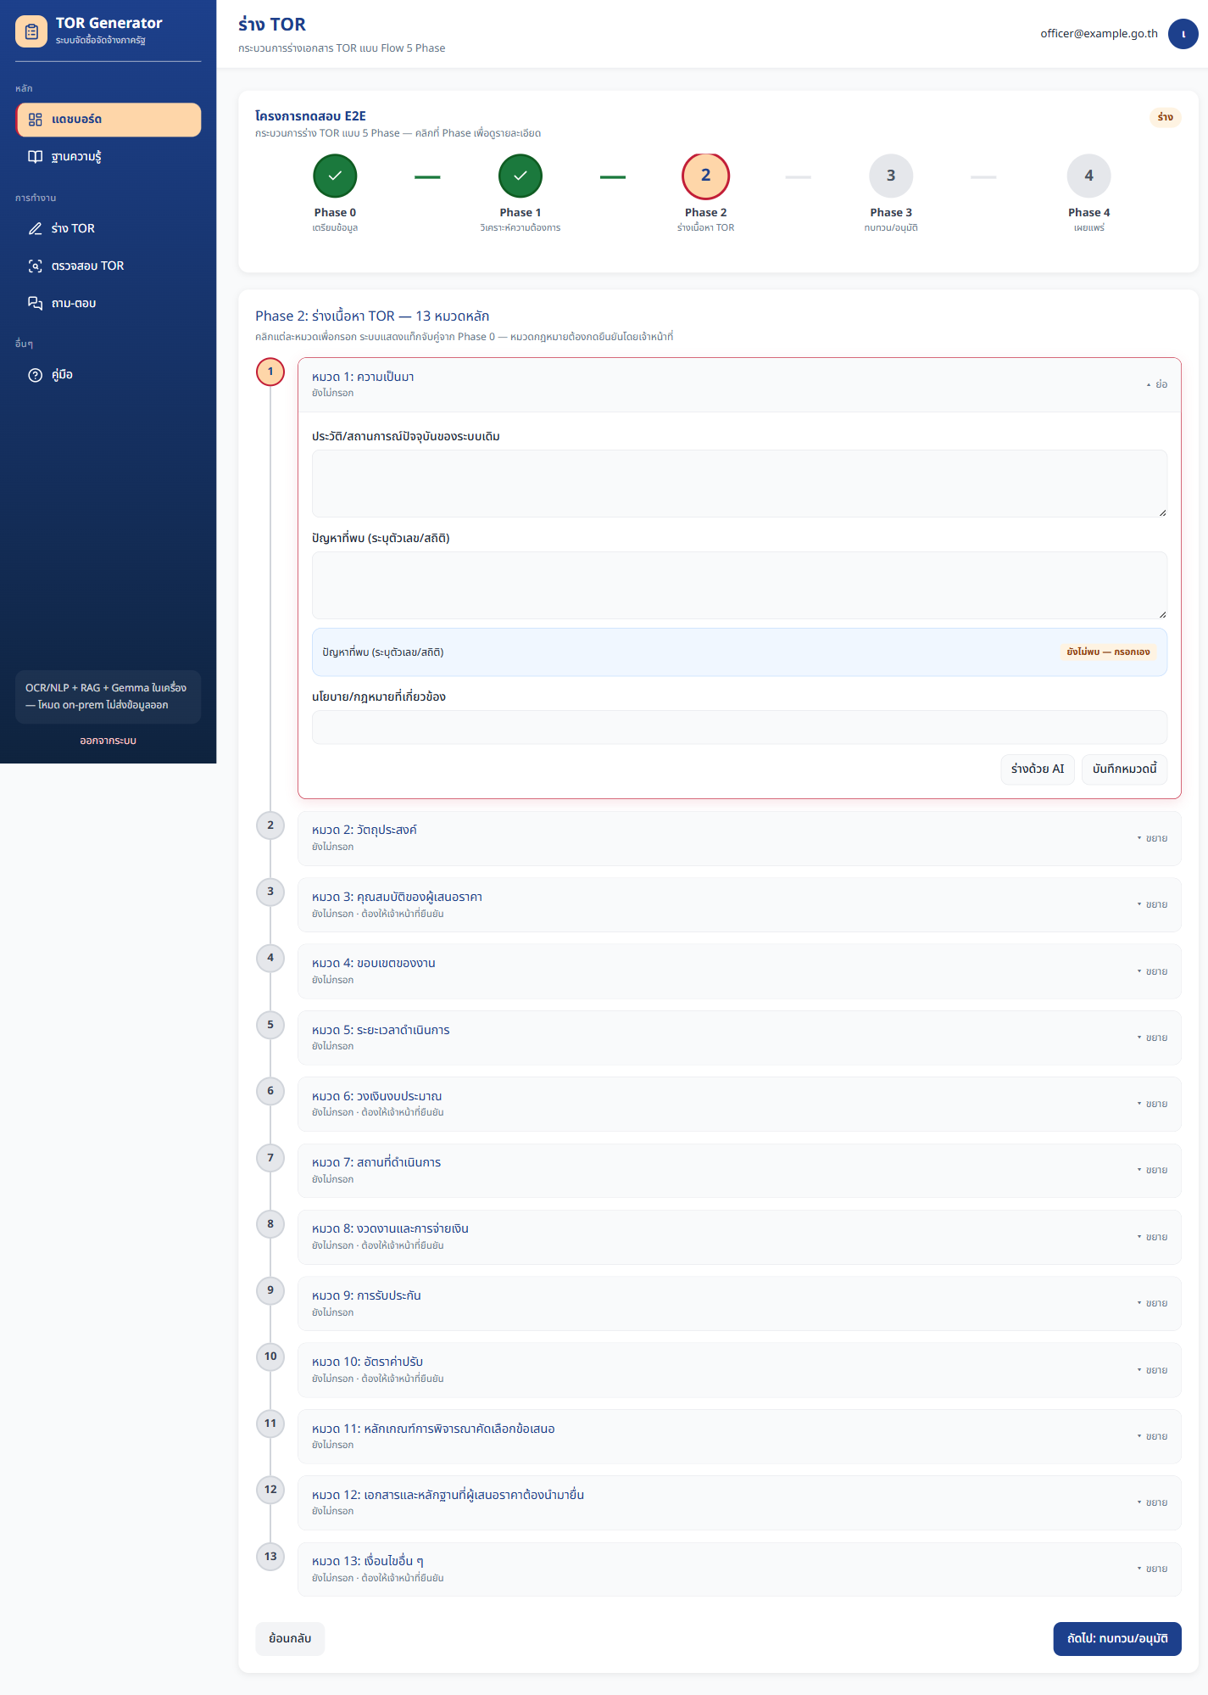
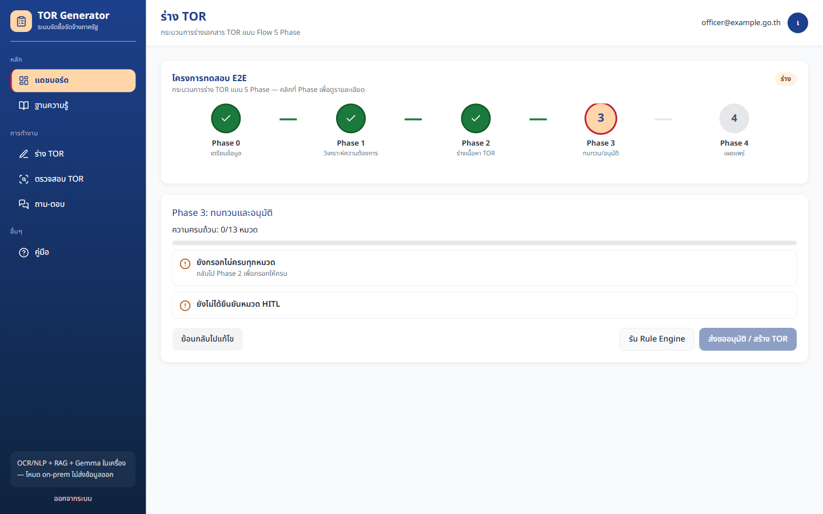
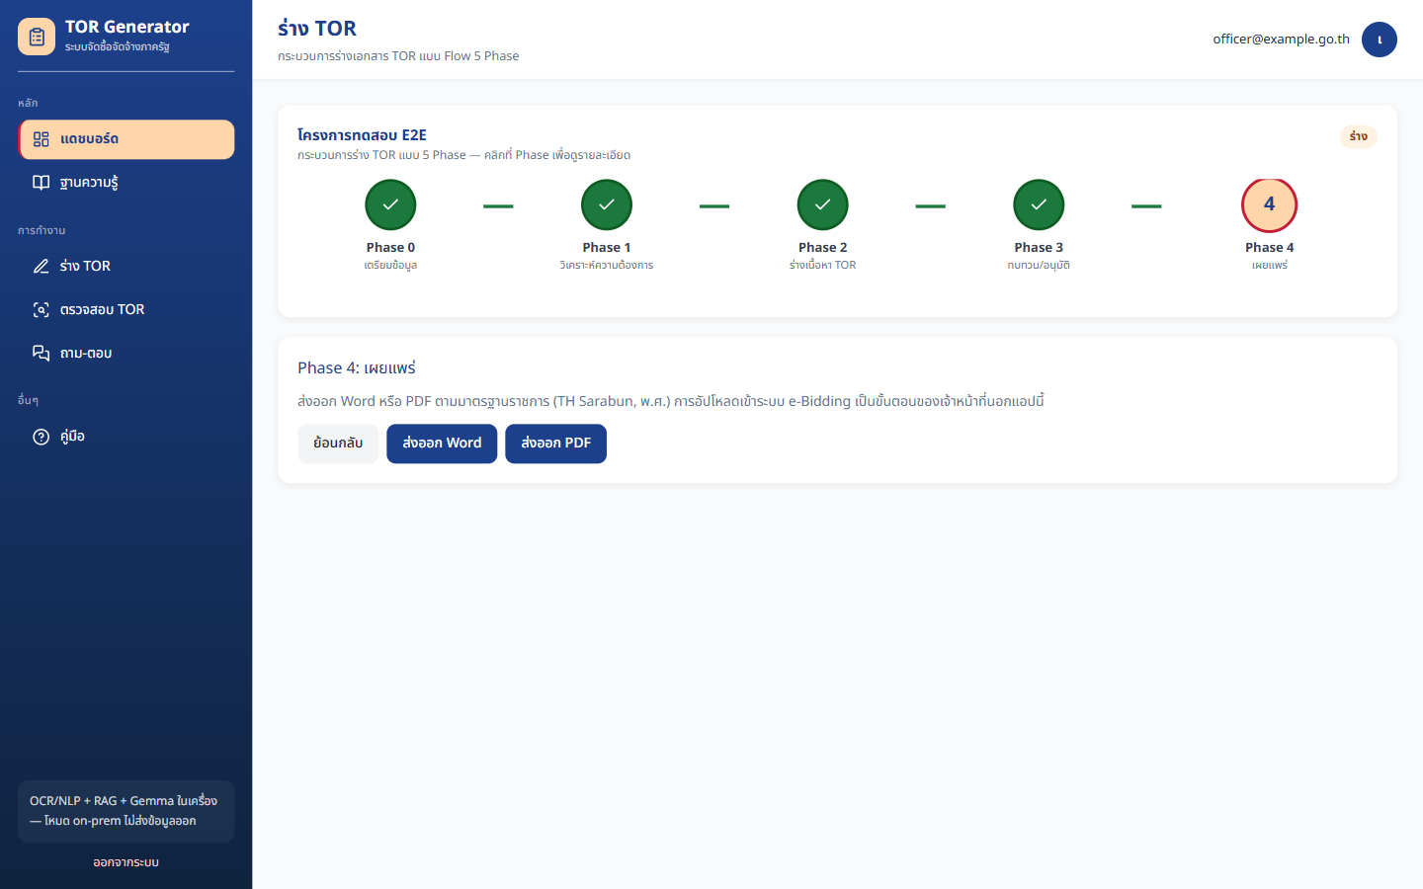
ภาพการใช้งาน Phase 2–4
ร่าง + HITL
ตรวจคะแนน
ส่งออก
TOR Generator v0.2.3 · รายงานการทำงาน · 21 ส.ค. 2026

Slide 15
LangGraph และเส้นขนานเอเจนต์
• ร่างรายหมวด: validate → RAG → llm_draft → rule_guardrail (≥70 หรือ retry ≤3) → HITL → finalize
• Timeout ต่อหมวด 180 วินาทีสำหรับ Gemma (สูงสุด 300)
• เส้น /api/v1/agent: ingest → map 27 ช่อง → ถามส่วนขาด → ยืนยัน → ร่างทั้งฉบับ → HITL → ส่งออก
• เส้นเอเจนต์ยังไม่มีหน้า Next.js — UI จริงคือ 5 Phase + /chat
• ถาม-ตอบคลังที่ /chat (kind=kb) คนละประวัติกับแชทร่าง (kind=draft_intake)
• ตรวจไฟล์ภายนอกที่ /review ด้วย Jaccard โดยไม่ต้องสร้างโครงการ
TOR Generator v0.2.3 · รายงานการทำงาน · 21 ส.ค. 2026

Slide 16
Features หลัก
ฟีเจอร์ | จุดสำคัญ
Intake หลายไฟล์ | ไม่ต้องเลือก 9 ประเภท · magic bytes · GridFS
แผนที่ช่อง | NLP → s1–s13 / s4.1–s4.14
ร่างด้วย AI | เอเจนต์ 13 ตัว + RAG + Rule Engine
HITL | s3 คุณสมบัติ, s6 งบ, s8 งวด, s10 ค่าปรับ, s13 เงื่อนไข
คลังความรู้ | คลังกลาง + เอกสารของฉัน (ACL ตาม owner_id)
ตั้งค่า AI | แชทกับ embeddings เลือกอิสระ มีผลทันทีหลังบันทึก
TOR Generator v0.2.3 · รายงานการทำงาน · 21 ส.ค. 2026

Slide 17
Rule Engine — น้ำหนักคะแนน ผ่านที่ ≥ 70
หมวด | น้ำหนัก | ตัวอย่างกฎ
กฎหมาย | 40% | ทุนจดทะเบียน floor(งบ÷4) · ค่าปรับ 0.01–0.20%/วัน
ความครบ | 30% | ครบ 13 หมวด · มี s4.1 และ s4.8
ความสอดคล้อง | 20% | งบ↔ขอบเขต · ไทม์ไลน์↔ส่งมอบ
รูปแบบ | 10% | วันที่ พ.ศ. · ลำดับหมวดราชการ
งวดจ่าย / ระยะเวลา | ร่วมกฎหมาย | ข้ามเมื่อไม่มีข้อมูล
หักคะแนน: error −20 · warning −10 · suggestion −5 · ผลซ้ำได้ 100% (ไม่มีสุ่ม)
TOR Generator v0.2.3 · รายงานการทำงาน · 21 ส.ค. 2026

Slide 18
Tools — Docker, LLM, seed, skills
เครื่องมือ | บทบาท
Docker | frontend 3000, backend 4000, Postgres, Redis, MinIO, Mongo, Neo4j
LLM ค่าเริ่ม | lm_studio + google/gemma-4-e4b · EmbeddingGemma 768-d
คลาวด์ที่รองรับ | Claude, OpenAI, Gemini, Bedrock, Azure Foundry, OpenAI-compat
seed_raw_docs | คลังกฎหมายสดจาก PDF ใน documents/sources/
skills/ | แพ็กออฟไลน์ Draft-TORs / check-TORs — ไม่ถูกโหลดโดยเว็บ
TOR Generator v0.2.3 · รายงานการทำงาน · 21 ส.ค. 2026

Slide 19
Functions ที่ล็อกพฤติกรรมผู้ใช้
ฟังก์ชัน | ผลต่อการใช้งาน
canSelectPhase | กด Phase 2 ไม่ได้จนกว่าอัปโหลด/ยืนยันพร้อมร่าง
validatePassword | สมัครได้เมื่อรหัสผ่านครบกฎ (ตัวเลขต้องเป็น ASCII)
streamSsePost | แชทคลังและแชทร่างสตรีมคำตอบ
get_agent_for_section | ปุ่มร่างด้วย AI เรียกเอเจนต์ถูกหมวด
RuleEngine.validate | Phase 3 ให้คะแนนตาม พ.ร.บ. 2560
ProviderFactory | แอดมินผสมแชทคลาวด์กับ embeddings ในเครื่องได้
require_project_access | เจ้าหน้าที่ไม่เห็นโครงการหรือคลังของคนอื่น
TOR Generator v0.2.3 · รายงานการทำงาน · 21 ส.ค. 2026

Slide 20
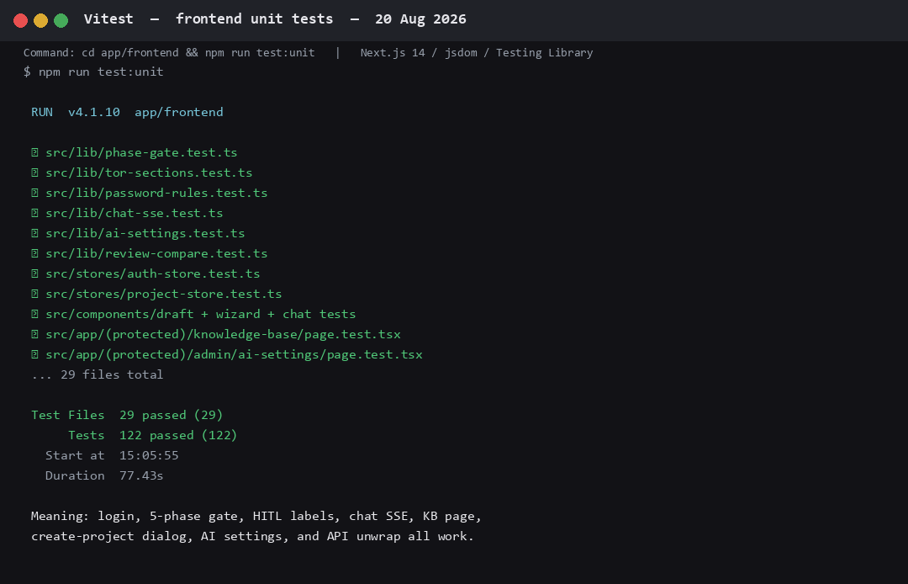
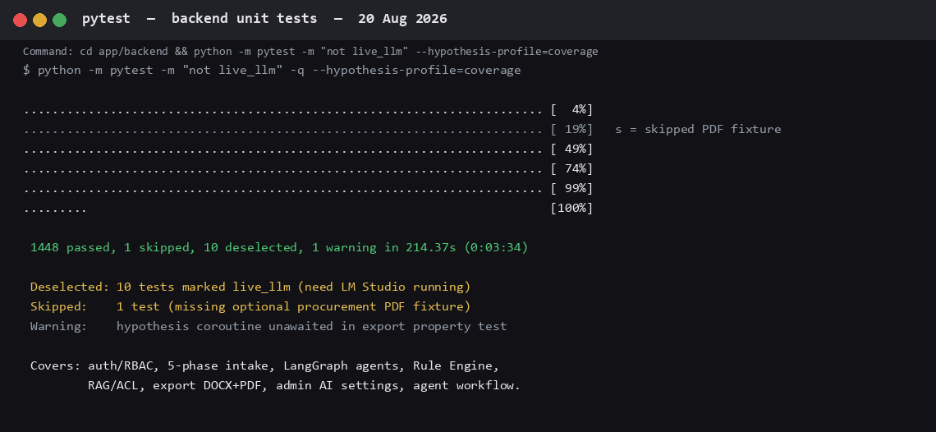
Unit tests ที่รันจริง — 21 ส.ค. 2026
TOR Generator v0.2.3 · รายงานการทำงาน · 21 ส.ค. 2026

Slide 21
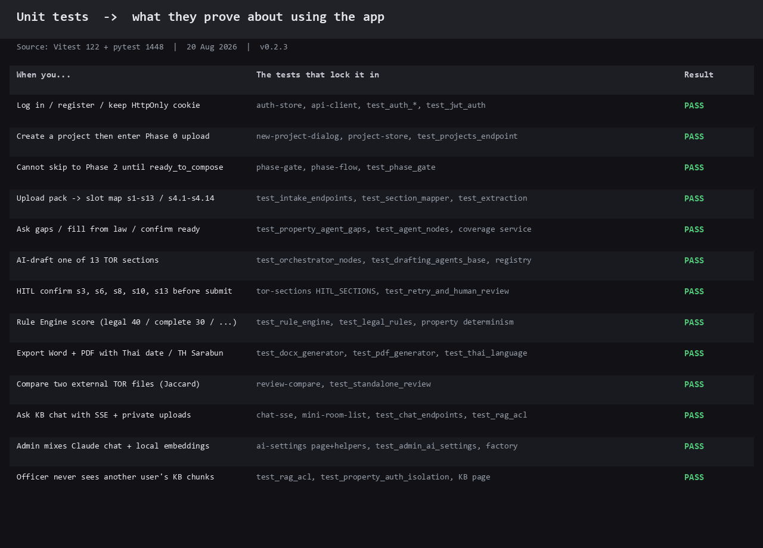
เทสต์ล็อกการใช้งานอย่างไร
TOR Generator v0.2.3 · รายงานการทำงาน · 21 ส.ค. 2026

Slide 22
วิธีรันเทสต์เอง
• Frontend: cd app/frontend && npm run test:unit
• Backend: cd app/backend && python -m pytest -m "not live_llm" --hypothesis-profile=coverage
• ถ้า LM Studio เปิดที่ :1234: python -m pytest -m live_llm
• E2E headed (ต้องมี UI ที่ :3000): npm run test:e2e:headed
• Guide screenshots: npm run test:e2e:guide
• บัญชีทดลอง: officer@example.go.th / Passw0rd!
• live_llm 14 เคสผ่านเมื่อเปิด LM Studio ที่ :1234 — รวม backend 1514 เคส
TOR Generator v0.2.3 · รายงานการทำงาน · 21 ส.ค. 2026

Slide 23
ขอบเขตที่ยังไม่ครบในสภาพแวดล้อมนี้
• ไม่มี LLM ในเครื่อง → Phase 2 / แชทผิดพลาด แต่กรอกมือและส่งออกได้
• Neo4j ไม่ขึ้น → แชทยังตอบจาก pgvector แต่ไม่มีกราฟกฎหมาย
• ไม่มี e-GP จริง และไม่มี LangGraph checkpointer
• /api/v1/agent และ /api/v1/kb-chat ยังไม่มีหน้า Next.js
• อย่าใช้เอกสารออกแบบ 10 / 11 เป็นคู่มือติดตั้งของสแตก Docker ปัจจุบัน
TOR Generator v0.2.3 · รายงานการทำงาน · 21 ส.ค. 2026

Slide 24
สรุป
• เจ้าหน้าที่เดิน 5 Phase: อัปโหลด → เติมช่อง → ร่าง 13 หมวด → ตรวจ → ส่งออก
• คนยืนยันหมวดเสี่ยง (HITL) ก่อนส่งขออนุมัติ ผู้ตรวจสอบกดอนุมัติหรือส่งกลับ
• AI ในเครื่องเป็นค่าเริ่ม แชทกับ embeddings เลือกอิสระได้จากหน้าแอดมิน
• Unit tests ล็อกพฤติกรรมนี้ไว้แล้ว: Vitest 167, pytest 1500 + live_llm 14, Playwright headed 20
• ต้นฉบับ Markdown: Discussions/19-APPLICATION_OPERATING_REPORT.md
TOR Generator v0.2.3 · รายงานการทำงาน · 21 ส.ค. 2026

